Slide 1
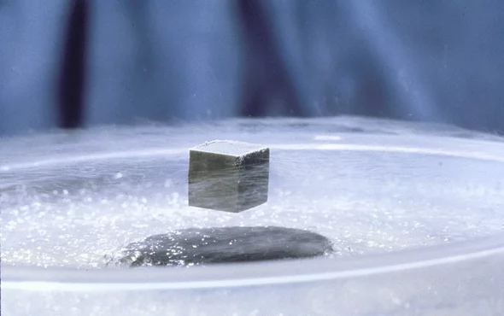
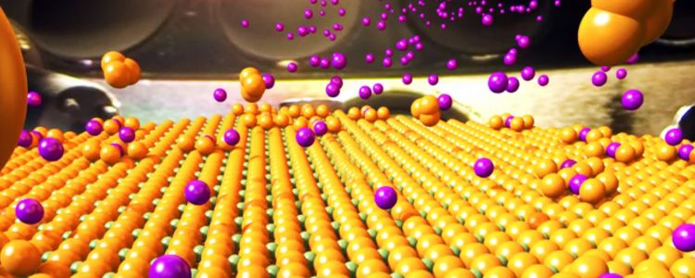
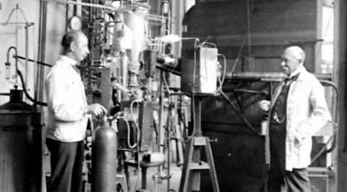
Явище надпровідності
Залежність опору металів від температури

Slide 2
Електронна теорія провідності металів.
У 1900 році німецький учений П. Друде на підставі гіпотези про існування вільних електронів в металах створив електронну теорію провідності металів.
Електрони в металах поводяться як електронний газ, багато в чому схожий на ідеальний газ.
Електронний газ заповнює простір між йонами, які створюють кристалічну решітку металу.
Електричний струм у металах
- це впорядкований рух електронів під дією електричного поля.
При протіканні струму по металевому провіднику не відбувається перенесення речовини, отже, йони металу не приймають участі в перенесенні електричного заряду.

Slide 3
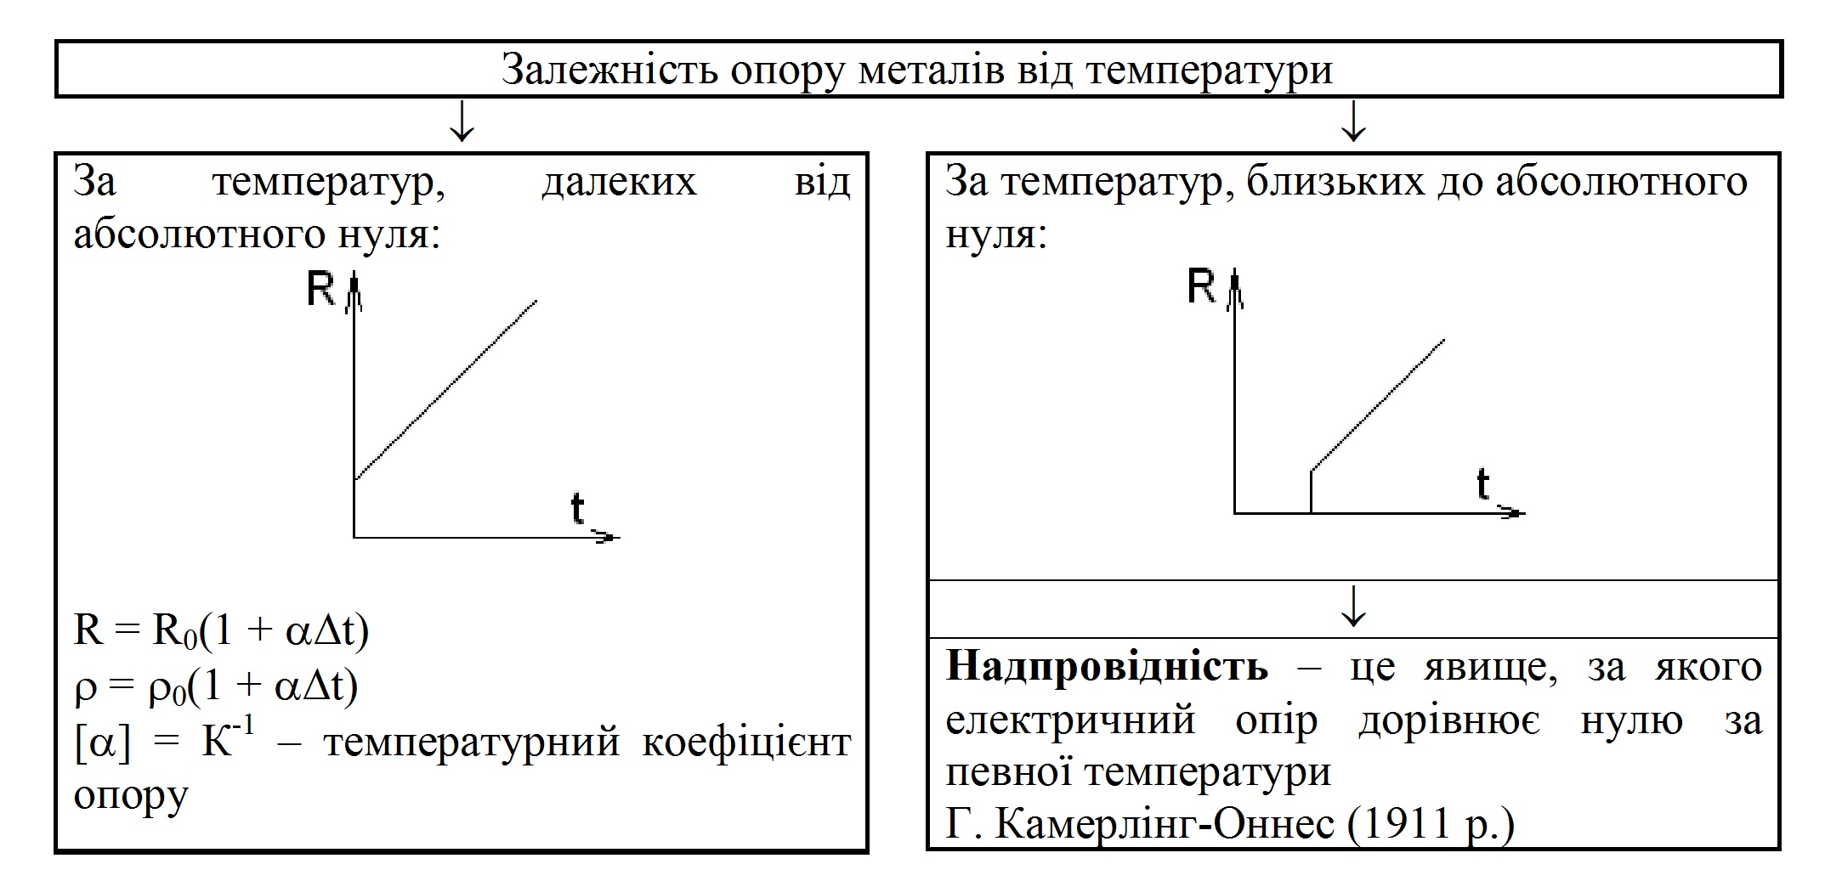
Залежність опору металів від температури

Slide 4
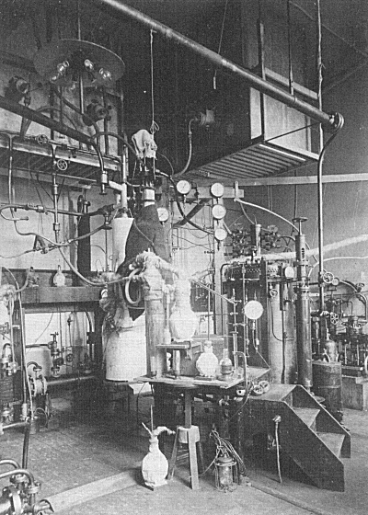
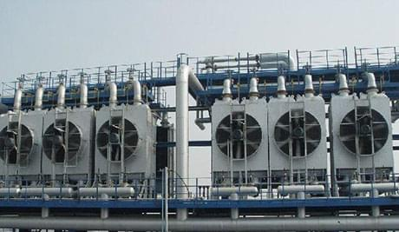
Явище надпровідності
Данський фізик Х. Каммерлінг-Оннес 1911 рік
Згідно класичної електронної теорії, питомий опір металів повинен монотонно зменшуватися при охолоджуванні, залишаючись кінцевим при всіх температурах. Така залежність дійсно спостерігається на досліді при порівняно високих температурах.

Slide 5
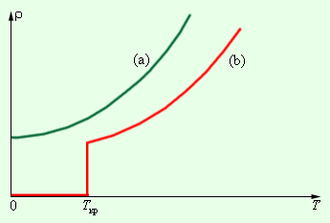
Надпровідний стан
Залежність питомого опору від абсолютної температури T при низьких температурах:
а - нормальний метал; b - надпровідник

Slide 6
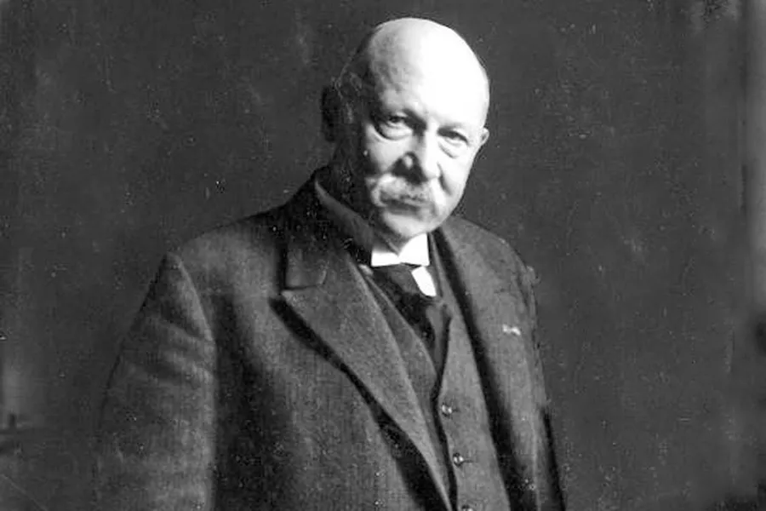
Явище надпровідності
Данський фізик Х. Каммерлінг-Оннес 1911 рік
При нижчих температурах порядка декілька кельвинов питомий опір багатьох металів перестає залежати від температури і досягає деякого граничного значення.
При деякій певній температурі Tкр, різній для різних речовин, питомий опір стрибком зменшується до нуля.
Критична температура ртуті дорівнює 4,1 К, алюминия 1,2 К, олова 3,7 К.

Slide 7
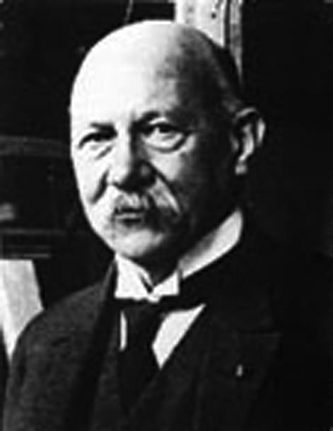
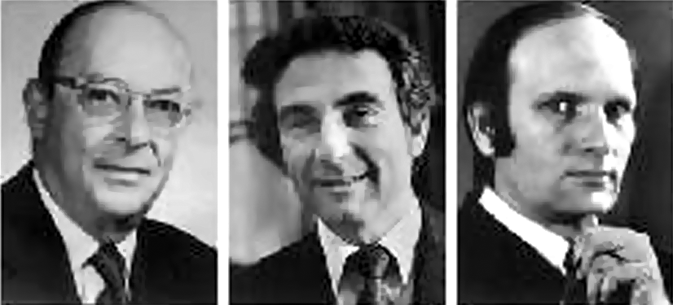
Гейке Камерлінг-Оннес (1853–1926) — нідерландський фізик, лауреат Нобелівської премії (1913 р.).
Відкрив явище надпровідності
металів
Джон Бардін, Леон Купер, Джон Роберт Шриффер
лауреати Нобелівської премії з фізики (1972 р.) за розробку квантової теорії надпровідності.

Slide 8
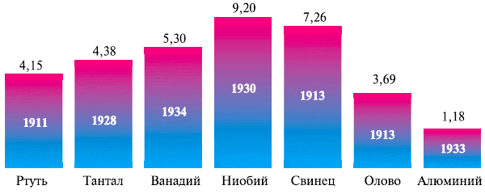
Надпровідність- властивість деяких провідників стрибкоподібно зменшувати свій електричний опір до нуля за умови охолодження нижче певної критичної температури.

Slide 9
Явище надпровідності
Надпроводімость спостерігається не лише в елементів, але і в багатьох хімічних сполук і сплавів.
Наприклад, з'єднання ніобію з оловом (Ni3Sn) має критичну температуру 18 К.
Деякі речовини, що при низьких температурах переходять у надпровідний стан, не є провідниками при звичайних температурах.
В той же час «гарні» провідники, як мідь і срібло, не стають надпровідниками при низьких температурах.

Slide 10
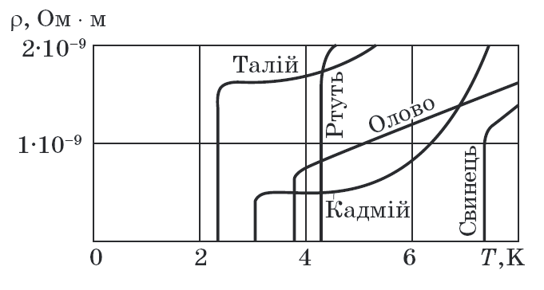
Явище надпровідності металів
З наближенням до нульової позначки питомий опір цих металів стрибком падає до нуля — метал переходить у надпровідний стан.

Slide 11
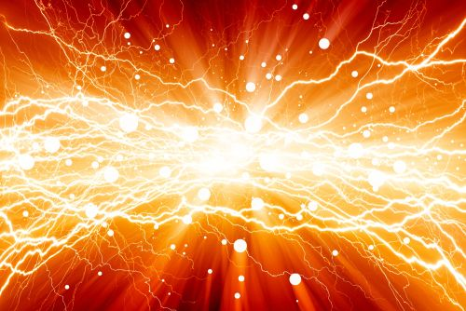
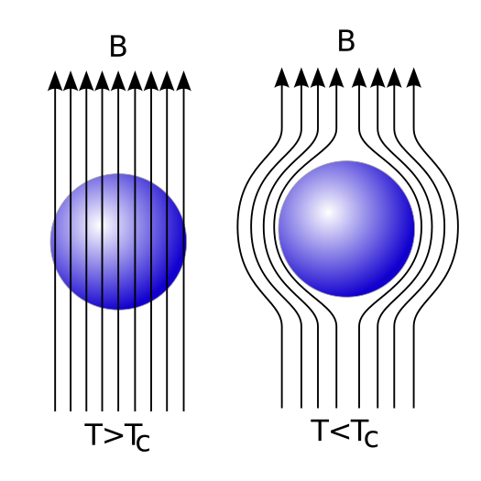
Нульовий опір - не єдина відмітна риса надпровідності. У кільцевому провіднику у надпровідному стані сила струму може не змінюватись як завгодно довго без підтримки від джерела струму. Також, в надпровіднику неможливо створити магнітне поле - в ньому надпровідний стан руйнується.
ефект Мейснера, 1933 рік

Slide 12
Одним з головних відмінностей надпровідників від ідеальних провідників є ефект Мейснера - повне витіснення магнітного поля з матеріалу при переході в надпровідний стан.
Вперше явище спостерігалося в 1933 році німецькими фізиками Мейснером і Оксенфельдом.
Виштовхування магнітного поля із надпровідної сфери при температурі нижчій за температуру переходу до надпровідного стану

Slide 13
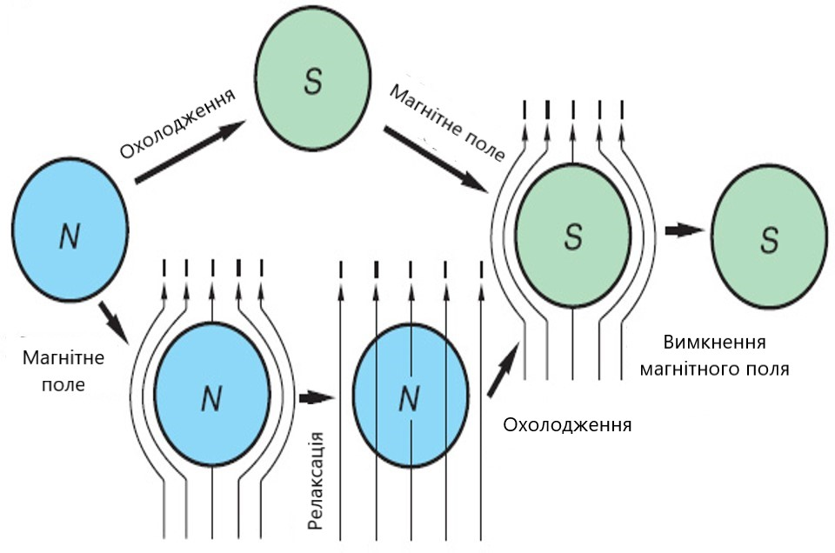
Ефект Мейснера

Slide 14
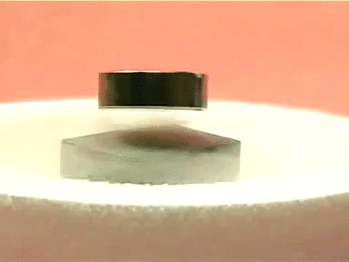
Магніт левітує над високотемпературним надпровідником, охолодженим до Т=200 К
за допомогою рідкого азоту

Slide 15
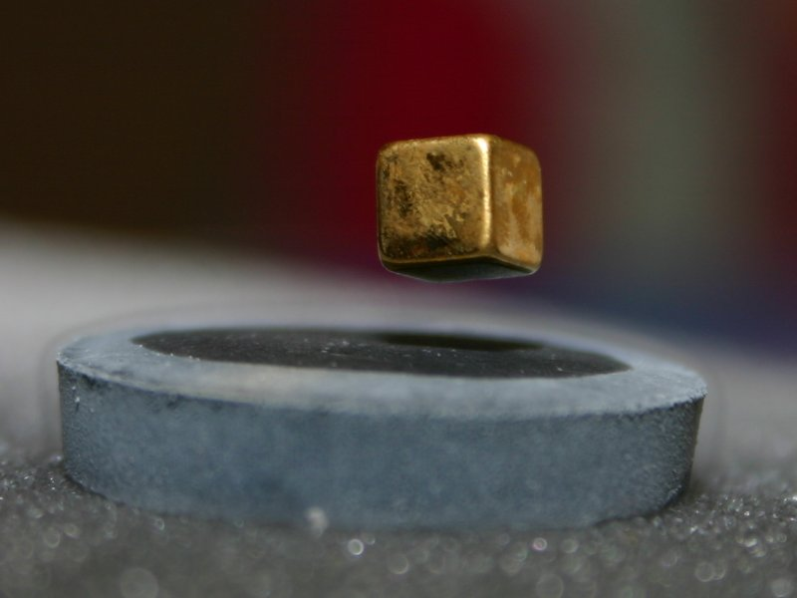

Труна Магомета – це дослід, який демонструє цей ефект у надпровідниках. За переказами, труна з тілом пророка Магомета висіла у просторі без будь-якої підтримки, тому цей досвід називають експериментом з «магометовою труною».

Slide 16
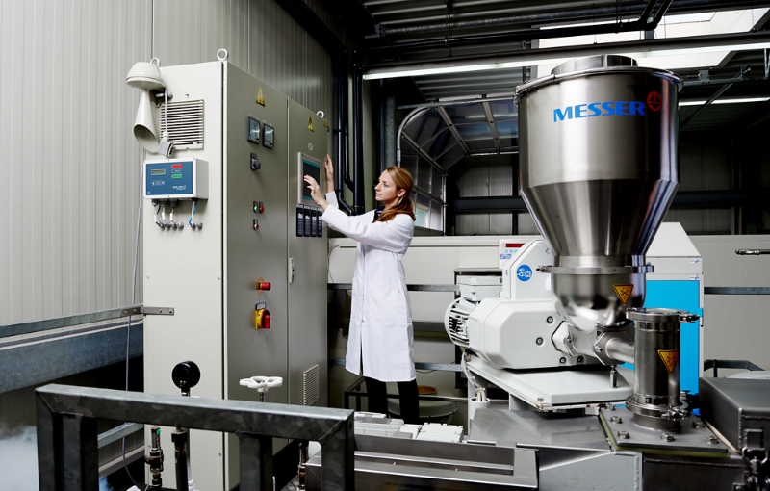
Високотемпературна надпровідність
У 1986 році були знайдені мідно-оксидні сполуки, звані купрати, щоб мати можливість підтримувати надпровідність без опору при температурах сотень градусів вище ультра-охолоджених температурах звичайні надпровідники вимагають.

Slide 17
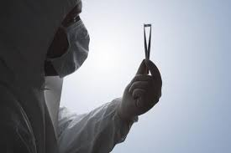
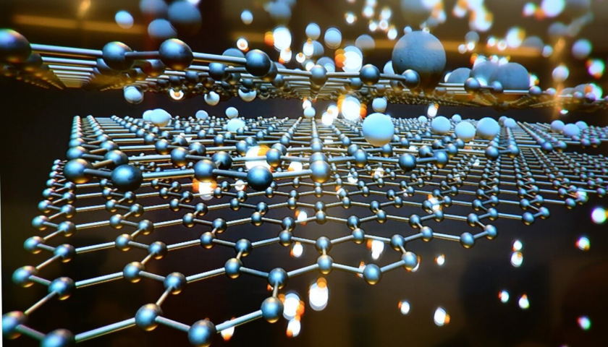
Високотемпературна надпровідність
1986 рік – Складне керамічне з'єднання Tкр = 35 K.
1987 рік – Нова кераміка Tкр = 98 K, що перевищує температуру рідкого азоту (77 К)
Явище переходу речовин в надпровідний стан при температурах, що перевищують температуру кипіння рідкого азоту, було названо високотемпературною надпровідністю (ВТНП).
1988 рік – Керамічне з'єднання на основі елементів Tl-Ca-Ba-Cu-O Tкр = 125 К.

Slide 18
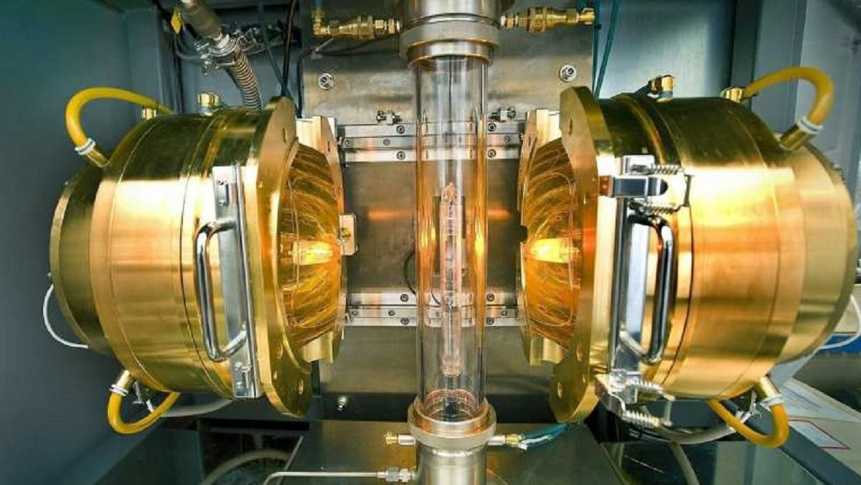
Високотемпературна надпровідність
ХХІ ст, можливості квантової фізики.
Відкрито вуглецевий сірководень, який наразі має найвищу Tкр = 288 K (15 0С) при тиску 267 ГПа. Університет Рочестера Екстремальні тиски, при яких виникає надпровідність, обмежують ефективність струмових надпровідників, навіть незважаючи на те, що надпровідність при вищих температурах досягається.
Будь-яка користь, яку можна було б отримати від нововідкритих надпровідників, повинна бути збалансована з високою вартістю підтримки їх у стані високого тиску або низької температури

Slide 19
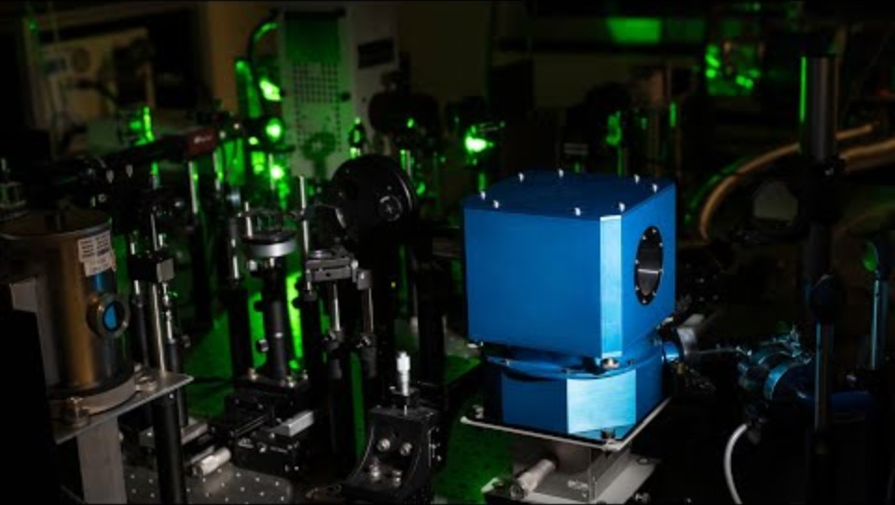
Високотемпературна надпровідність
"Для створення високотемпературного надпровідника потрібні міцні зв'язки і легкі елементи. Це два найосновніших критерії. Водень найлегша речовина, а його зв'язки одні з найміцніших", – розповів Ранг Діас
" Ми живемо в напівпровідниковому світі, а з такого роду технологією можна перевести суспільство в надпровідний світ, в якому нам ніколи більше не знадобляться батареї ",–Ашкан Саламат, співавтор дослідження.

Slide 20
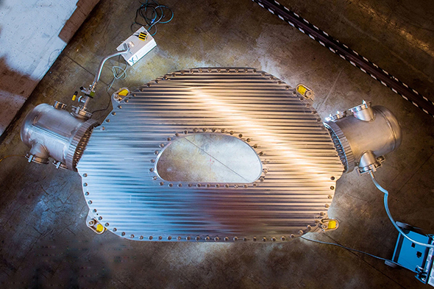
Високотемпературна надпровідність
Купрати ( кераміка, що містить мідь, кисень і рідкоземельні метали, такі як вісмут або талій ) мають важливу характеристику, яка зумовлює їхню надпровідну природу: наявність електронної властивості, яка називається єдиною корельованою d-смугою в низькоенергетичному спектрі.
У випадку купратів і сполук заліза технічні труднощі, такі як отримання правильних співвідношень певних елементів під час синтезу кристалів цих нових надпровідних матеріалів, створюють перешкоди як у часі, так і в ефективності.
В даний час багато елементів і сполук: купрати, графен, металевий водень, гідрати і гідриди - випробовуються на високотемпературну надпровідність

Slide 21
Застосування надпровідності
Найбільш цікаві можливі промислові застосування надпровідності пов'язані з генеруванням, передачею і використанням електроенергії.

Slide 22
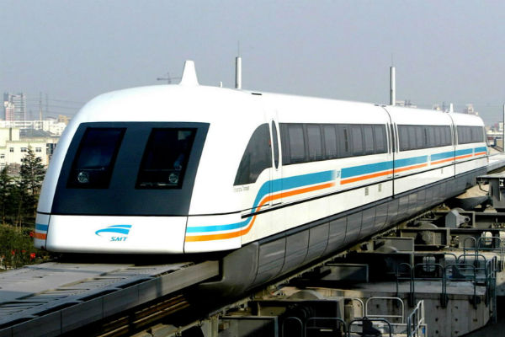
Використання величезних магнітних полів, створюваних за допомогою надпровідників, для магнітної підвіски поїзда (магнітної левітації).
За рахунок сил взаємного відштовхування між рухомим магнітом і струмом, індукованим в спрямовуючий провіднику, поїзд рухався б плавно, без шуму і тертя і був би здатний розвивати дуже великі швидкості.
Експериментальні поїзда на магнітній підвісці в Японії і Німеччині досягли швидкостей, близьких до 500 км/год.

Slide 23
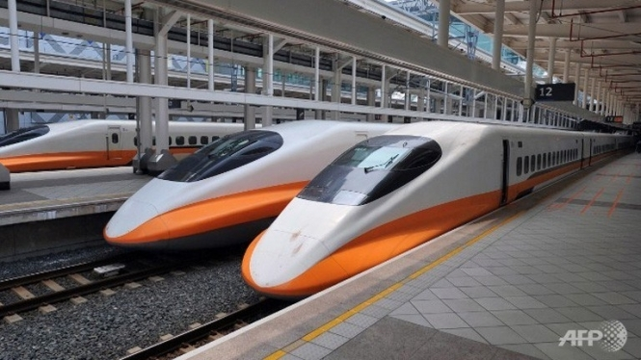
Надпровідники використовуються у швидкісних поїздах на магнітній подушці ще з 1980-х років. Маглев-транспорт - поїзди на основі магнітної левітації - утримуються в повітрі над залізничним полотном силою електромагнітного поля. Такі поїзди сьогодні літають в Японії, Китаї, Бразилії та Німеччині і незабаром повинні з'явитися в Південній Кореї

Slide 24
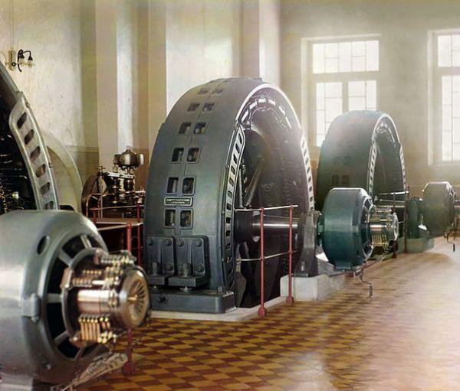
Передача електричної енергії через силові кабелі без втрат.
Це велика перевага, особливо в великих містах і промислових районах, так як прокладка звичайного мідного кабелю часто призводить до труднощів через вимоги великої площі.
Крім того, кабелі HTSC не генерують магнітні поля, що ще більше спрощує інсталяцію.
Надпровідний струм є бездисипативним: під час протікання постійного струму в надпровіднику не виникають звичайні резистивні втрати.
Це причина, завдяки якій використання надпровідних пристроїв виявляється одним з найбільш важливих і далекоглядних шляхів заощадження енергії.

Slide 25
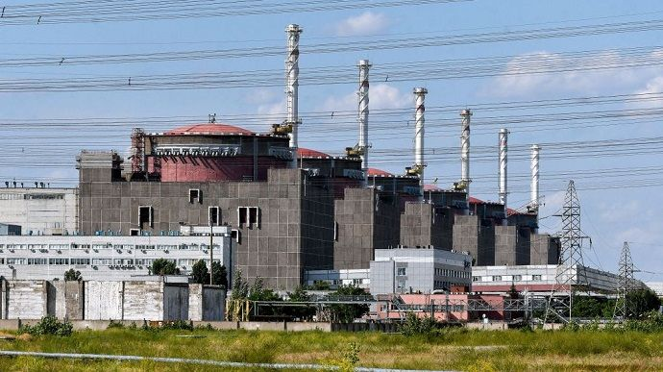
Надпровідний струм є бездисипативним: під час протікання постійного струму в надпровіднику не виникають звичайні резистивні втрати.
Це причина, завдяки якій використання надпровідних пристроїв виявляється одним з найбільш важливих і далекоглядних шляхів заощадження енергії.
Оцінки показують, що застосування надпровідності дозволить зменшити втрати під час генерації, передавання, трансформації та використання електроенергії з приблизно 30-35 % до 1-2 %, що є рівнозначним побудові кількох нових потужних електростанцій наприклад в Україні.

Slide 26
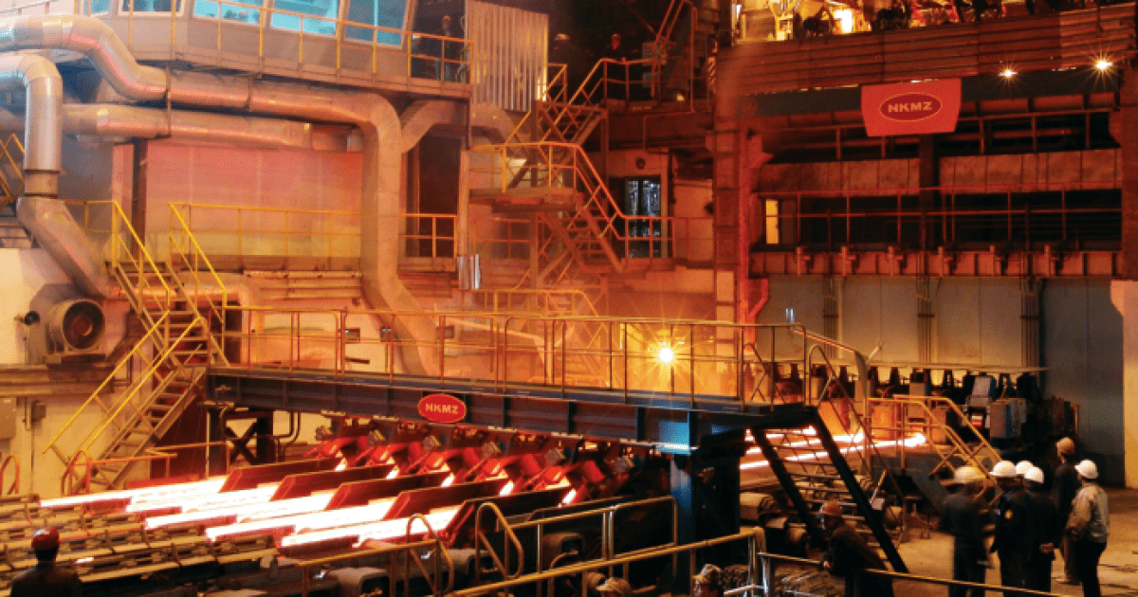
У 1970 роки в Україні на основі важких пресів краматорського НКМЗ (світового лідера з будування гідравлічних пресів), розроблялися способи стискання води до твердого стану «металічний водень», щоб отримати надпровідники для космічної промисловості, та доправлення електричної енергії лініями електропередавання майже без втрат. Передбачалося, що задля втілення задуму, буде потрібен гідравлічний прес зусиллям 1 млн. тонн.

Slide 27
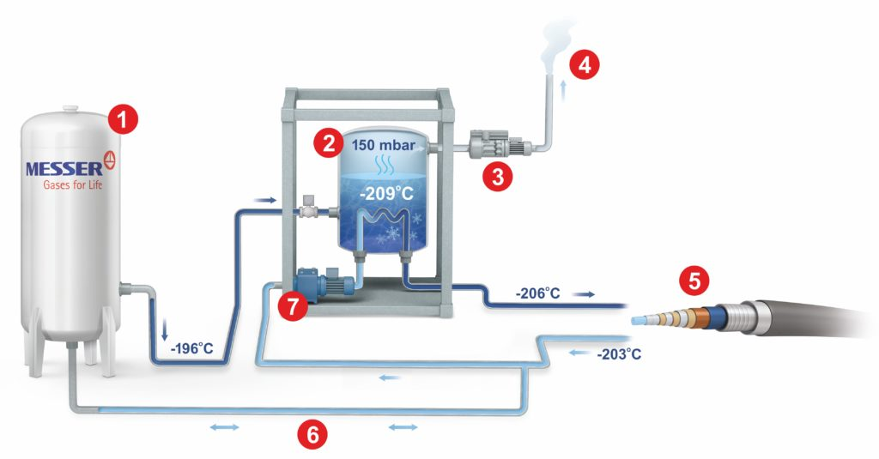
Завдяки високій пропускній здатності, також з’являється можливість для транспортування великої кількості енергії при більш низькій напрузі. Це дозволяє зберегти підстанції та уникнути електричних втрат в трансформаторах
Ємність рідкого азоту
Субкулер
Вакуумний насос
Азот
Надпровідник
Лінія компенсації
Насос рідкого азоту

Slide 28
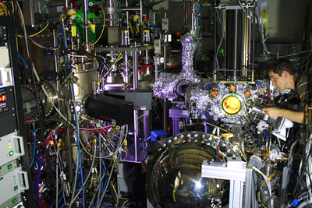
Надпровідники активно застосовуються в кабелях для передачі інформації ,трансформаторах постійного струму, магнітних підвісках і підшипниках, надпровідніх перемикачах й елементах пам’яті, об’ємних резонаторах, надпровідних екранів для магнітних полів

Slide 29
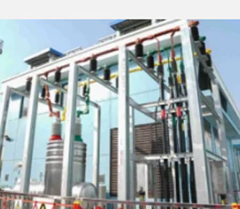
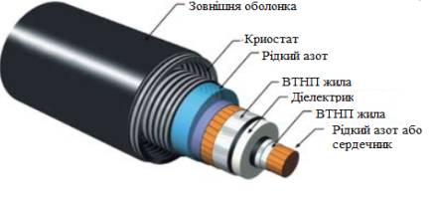
На Землі передавання електроенергії без втрат за допомогою надпровідного кабелю, все ще знаходиться у стані випробувань. Найдовший у світі силовий кабель довжиною близько 1 км було прокладено 2013 року в центрі німецького міста Ессен. Його густина струму може бути в сто разів більше, ніж у міді; сила струму може бути в п'ять разів більшою, ніж у подібних мідних кабелів.
Перша комерційна надпровідна лінія електропередавання була запущена в експлуатацію фірмою American Superconductor на Лонг-Айленді у Нью-Йорку наприкінці червня 2008

Slide 30

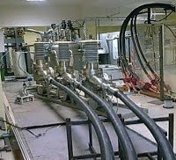
1.5-кілометровий сегмент надпровідного кабелю було виготовлено та прокладено фахівцями японського Залізничного технологічного науково-дослідного інституту в Токіо у 2022 році.
Прокладання кабелю було проведено в одному з місць префектури Міядзакі, де цей кабель буде залучений у довгостроковій випробувальній програмі.
Цей кабель є найдовшим у світі надпровідним кабелем на сьогодні.
Зараз японські дослідники працюють над технологією надпровідних силових електричних кабелів, довжина сегмента яких може перевищувати 1.5 км, що дозволить залізниці обійтися без проміжних підстанцій
У листопаді минулого року китайська Державна енергетична компанія проклала в Шанхаї сегмент надпровідного кабелю завдовжки 1.2 кілометри
Німецьке Міністерство економіки та енергетики з 2020 року втілює у життя проєкт, у рамках якого під Мюнхеном буде прокладено 12-кілометрову надпровідну лінію електропередачі

Slide 31
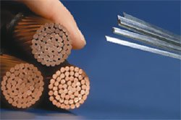
Надпровідність має потенціал для трансформації світу, яким ми його знаємо. Перспектива використання високотемпературних надпровідників виявиться корисною для вирішення енергетичної кризи шляхом мінімізації втрат теплової енергії за допомогою відповідних надпровідників в якості кабелів для передачі електроенергії.
Енергія, яка зараз втрачається, може бути використана для забезпечення електроенергією малозабезпечених верств населення в усьому світі.
Крім того, глобальна гонка зі створення квантових комп’ютерів залежить від зусиль з пошуку відповідних надпровідників. Транспортний сектор також може бути трансформований, якщо магнетизм зможе працювати при більш високих температурах.

